Slide 1
CRNOGORSKI KOMITET MEĐUNARODNOG VIJEĆA ZA VELIKE ELEKTRIČNE MREŽE - CIGRE
UČEŠĆE OBNOVLJIVIH IZVORA ENERGIJE U UKUPNOJ PROIZVODNJI U CRNOJ GORI I NJIHOV UTICAJ NA KRAJNJEG KUPCA
Pavle Grbović, CEDIS

Slide 2
OBNOVLJIVI IZVORI ELEKTRIČNE ENERGIJE U EVROPI
Od 2000. je instalisano 412,7 GW elektrana u Evropi, od čega su 29,4% vjetroelektrane, dok OIEE čine 52,6%
U 2000. instalisano je 3,6 GW OIEE dok od 2010 svake godine se instališe između 25 GW i 35 GW
Neto rast za vjetroelektrane od 2000. je oko 117 GW, za plin 101 GW a za solarne 88 GW
iz pogona je izašlo najviše termoelektrana 50 GW i nuklearnih elektrana 13,2 GW

Slide 3
OBNOVLJIVI IZVORI ELEKTRIČNE ENERGIJE U EVROPI
8. Maja 2016. u Njemačkoj OIEE proizvodili su u jednom momentu 55 GW od ukupnih 63 GW (87%)
Portugal je uspio 107 sati u kontinuitetu sve svoje potrebe za električnom energijom podmiri iz OIEE
U Španiji je u prvih osam mjeseci 2016. godine udio OIEE dostigao 47,2%

Slide 4
VJETROELEKTRANE U EVROPI
Instalisana snaga svih vjetroelektrana u Evropi početkom 2015. iznosi oko 133 968 MW
U prosječnoj godini bi proizvele 284 TWh električne energije, čime bi se pokrilo 10,2% potrošnje u Europskoj Uniji

Slide 5
OIEE U NJEMAČKOJ
Njemačka je sve bliže ispunjavanju cilja o pokrivanju čak 35% potreba za električnom energijom iz obnovljivih izvora do 2020. godine
U 2016. godini 32% ukupnih potreba za električnom energijom pokriveno iz OIEE tj. 195 TWh električne energije

Slide 6
RAZVOJ OIEE U CRNOJ GORI (MHE)
mHE | 2014 | 2015 | 2016 | 2017 | 2018 | 2019 | 2020
1 | Glava Zete | Rmuš | Šekular | Meteh | Crnja | Đurička 1 i 2 | Vrbnica 1 i 2
2 | Slap Zete | Orah | Jara | Kaludra | Crni potok | Kutska 1 i 2 | Štitarica 1 i 2
3 | Rijeka Crnojevića | Spalevići 1 | Bistrica | Piševska rijeka | Ljubaštica | Mojanska 1,2 i 3 | Raštak 2
4 | Lijeva rijeka | Jezerštica |  | Babino polje | Jelovica 1 i 2 | Ljeviška rijeka
5 | Podgor | Bistrica |  |  | Trepačka 1 i 2 | Rezevića
6 | HE Mušovića | Vrelo |  |  | Murinska
7 | Šavnik | Bradavec |  |  | Dosova rijeka
8 |  |  |  |  | Raštak
∑Pins [MW] | 8.92 | 10.46 | 9.75 | 8.5 | 23.87 | 12.58 | 7.78

Slide 7
RAZVOJ OIEE U CRNOJ GORI (VJETROELEKTRANE)
Vjetroelektrana Krnovo sa instalsanom snagom 72 MW startuje sa radom tokom 2017. godine
Očekuje se da Vjetroelektrana Možura sa instalsanom snagom 48 MW počne sa radom tokom 2018. godine
Crna Gora bi sa ovim elektranama trebala da dobije oko 300 GWh na godišnjem nivou, 200 GWh iz Vjetroelektrane Krnovo a oko 98 GWh iz Vjetroelektrane Možura

Slide 8
RAZVOJ OIEE U CRNOJ GORI (SOLARNE ELEKTRANE)
NAZIV ELEKTRANE | INSTALISANA SNAGA (kW)
Solarna elektrana „Semir“ | 8.97
Solarna elektrana „Brod“ | 2.2
Fotonaponska elektrana Andrijevica | 596.7
Fotonaponska elektrana „Klenak 80 kW“ | 83
Solarna elektrana na krovu kuće u vlasništvu investitora | 9.7
Solarna elektrana fudbalskog Saveza Crne Gore | 31.2
Fotonaponska elektrana na krovu hala „Invicta Bandići“ | 416
Solarna elektrana „Hotel Hilton“ | 165.26
Fotonaponska elektrana „Intours“ | 80.396
Solarna elektrana na krovu farme kokošaka u Martinićima | 996.5
Mala solarna elektrana na krovu Eko zgrade UN-a | 80
Krovni fotonaponski sistem „Aliance d.o.o“ | 202.8
Krovna fotonaponska elektrana „BAR-KOD“ na krovu upravne zgrade | 566.8
Fotonaponska elektrana „Titex“ doo | 999.78
Fotonaponska elektrana „Titex“ doo | 999.47
Fotonaponska elektrana „Titex 1“ doo | 406
Fotonaponska elektrana „Titex“ doo | 457.47
Ukupna instalisana snaga ovih elektrana je 6,1 MW a očekivana godišnja proizvodnja je oko 10 GWh

Slide 9
RAZVOJ OIEE U CRNOJ GORI
Od 2014. do 2020. planirana je izgradnja OIEE-e ukupne instalisane snage oko 200 MW

Slide 10
PRORAČUN NAKNADE ZA OIEE
Nerado se ističe da podsticanje proizvodnje OIEE pada na teret građana i da se svaki MWh proizveden iz OIEE obračunava krajnjim potrošačima kroz račune
Uticaj OIEE ogleda se u proračunu naknade za OIE (c€/kWh) koja zavisi od :
Instalisane snage i tipa pojedinačnih elektrana
Podsticajne cijena
Ukupne godišnje proizvodnje iz OIEE
Cijene po kojoj potrošači plaćaju energiju snabdjevaču
Ukupnog crnogorskog konzuma

Slide 11
PRORAČUN NAKNADE ZA OIEE
Trošak za balansiranje Tb se računa kao proizvod Wu (očekivana godišnja proizvodnja) i cijene za balansiranje Cb
Tb = Wu * Cb
Toie (ukupna suma novca koja je potrebna za očekivanu godišnju proizvodnju iz OIEE)
Toie = k * [ Wu(mhe) * Cp(mhe) + Wu(v) * Cp(v) + Wu(s) * Cp(s) ]
Trošak koji pada na teret snabdjevača Ts
Ts = Wu * Cs

Slide 12
PRORAČUN NAKNADE ZA OIEE
Imajući ovo u vidu ukupni trošak za OIEE koji pada na teret građana TP se računa
Tp = Toie + Tb - Ts
Na kraju je potrebno ovaj trošak ravnomjerno raspodijeliti na sve potrošače
Noie = Tp / Wk

Slide 13
PRORAČUN NAKNADE ZA OIEE ZA 2016
Ovu godinu karakteriše relativno mala proizvodnja iz OIEE-e tj. mhe-a i niža cijena balansiranja jer proizvodnja mhe nije znatno promjenjiva na satnom (dnevnom) nivou
2016
mHE
k | 1.01
Planirana proizvodnja (GWh) | 75
C jedinična cijena balansiranja (€/MWh) | 1
Trošak balansiranja (€) | 75,000
UKUPAN TROŠAK ZA OIE (€) | 7,125,000
Prosječna prodajna cijena (€/MWh) | 38.39
Suma novca od snabdjevača | 2,879,159
Trošak za proračun naknade za OIE | 4,364,049
Ukupna potrošnja (MWh) | 2,051,250
Iznos naknade N (€c/kWh) | 0.213

Slide 14
PRORAČUN NAKNADE ZA OIEE ZA 2017
U 2017. se očekuje početak rada Vjetroelektrane Krnovo što za posledicu ima veću proizvodnju iz OIEE kao i veću cijenu balansiranja
Kao posledica povećanje proizvodnje dobija se iznos naknade N za 250% veći u odnosu na 2016
2017
mHE+Vjetroelektrane
k | 1.01
Planirana proizvodnja Krnovo(GWh) | 100
Planirana proizvodnja mHE (GWh) | 84
C jedinična cijena balansiranja (€/MWh) | 2
Trošak balansiranja (€) | 368,000
Ukupan trošak za mHE(€) | 7,980,000
Ukupan trošak za Vjetroelektrane (€) | 9,600,000
UKUPAN TROŠAK ZA OIE (€) | 17,580,000
Prosječna prodajna cijena (€/MWh) | 38.33
Suma novca od snabdjevača | 7,052,720
Trošak za proračun naknade za OIE | 11,004,233
Ukupna potrošnja (MWh) | 2,135,000
Iznos naknade N (€c/kWh) | 0.515

Slide 15
PRORAČUN NAKNADE ZA OIEE ZA 2018
Intezivna izgradnja mHE ima za posledicu očekivanu godišnju proizvodnju od 160 GWh
Kako se u ovoj godini očekuje i početak rada Vjetroelektrane Možura tako je i očekivana godišnja proizvodnja iz Vjetroelektrana je znatno veća
Pored mHE i vjetroelektran plan je da u 2018. počnu sa radom i većina solarnih elektrana
2018
mHE+Vjetroelektrane +Solarne
k | 1.01
Planirana proizvodnja Vjetroelek. (GWh) | 250
Planirana proizvodnja mHE (GWh) | 160
Planirana proizvodnja Solari (GWh) | 10
C jedinična cijena balansiranja (€/MWh) | 2
Trošak balansiranja (€) | 840,000
Ukupan trošak za mHE(€) | 15,200,000
Ukupan trošak za Vjetroelektrane (€) | 24,000,000
Ukupan trošak za Solarne (€) | 1,200,000
UKUPAN TROŠAK ZA OIE (€) | 40,400,000
Prosječna prodajna cijena (€/MWh) | 39.56
Suma novca od snabdjevača | 16,615,200
Trošak za proračun naknade za OIE | 24,871,048
Ukupna potrošnja (MWh) | 2,177,550
Iznos naknade N (€c/kWh) | 1.142

Slide 16
PRORAČUN NAKNADE ZA OIEE ZA 2019
Kako će obije vjetroelektrane po prvi put raditi tokom cijele godinu tako se u ovoj godini očekuje još veća proizvodnja iz vjetroelektrana
Izgradnjom još 13 MW mHe očekuje se dodatnih 40 GWh
Ukupan trošak za OIEE će iznositi skoro 49 000 000 €
2019
mHE+Vjetroelektrane +Solarne
k | 1.01
Planirana proizvodnja Vjetroelek. (GWh) | 298
Planirana proizvodnja mHE (GWh) | 200
Planirana proizvodnja Solari (GWh) | 10
C jedinična cijena balansiranja (€/MWh) | 2
Trošak balansiranja (€) | 1,016,000
Ukupan trošak za mHE(€) | 19,000,000
Ukupan trošak za Vjetroelektrane (€) | 28,608,000
Ukupan trošak za Solarne (€) | 1,200,000
UKUPAN TROŠAK ZA OIE (€) | 48,808,000
Prosječna prodajna cijena (€/MWh) | 40.87
Suma novca od snabdjevača | 20,761,960
TROŠAK ZA PRORAČUN NAKNADE ZA OIE | 29,352,660
Ukupna potrošnja (MWh) | 2,221,443
Iznos naknade N (€c/kWh) | 1.321

Slide 17
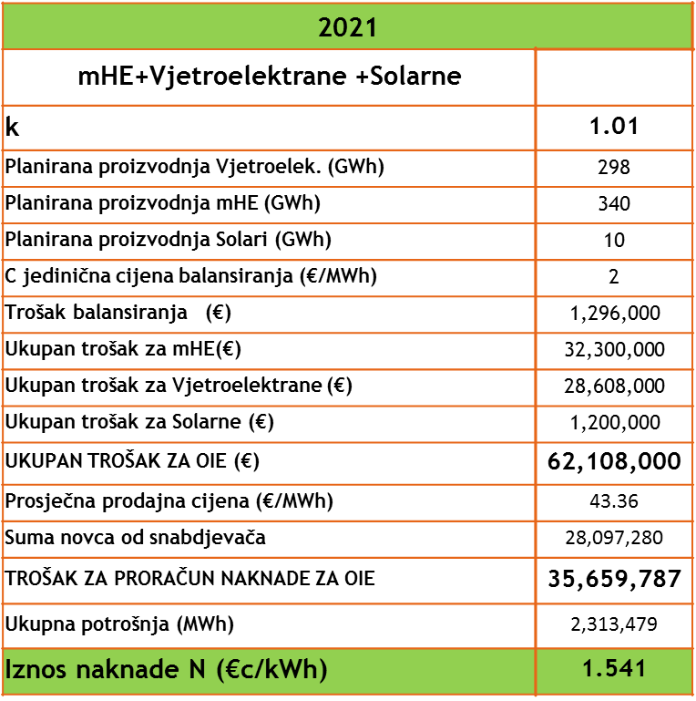
PRORAČUN NAKNADE ZA OIEE ZA 2020 i 2021
Kao što se može vidjeti, 650 GWh iz OIEE u 2021. iziskuje skoro 36 000 000 € koje je potrebno prikupiti od krajnjih potrošača !
2020
mHE+Vjetroelektrane +Solarne
k | 1.01
Planirana proizvodnja Vjetroelek. (GWh) | 298
Planirana proizvodnja mHE (GWh) | 290
Planirana proizvodnja Solari (GWh) | 10
C jedinična cijena balansiranja (€/MWh) | 2
Trošak balansiranja (€) | 1,196,000
Ukupan trošak za mHE(€) | 27,550,000
Ukupan trošak za Vjetroelektrane (€) | 28,608,000
Ukupan trošak za Solarne (€) | 1,200,000
UKUPAN TROŠAK ZA OIE (€) | 57,358,000
Prosječna prodajna cijena (€/MWh) | 42.16
Suma novca od snabdjevača | 25,211,680
TROŠAK ZA PRORAČUN NAKNADE ZA OIE | 33,675,743
Ukupna potrošnja (MWh) | 2,266,733
Iznos naknade N (€c/kWh) | 1.486

Slide 18
UTICAJ OIEE NA POSKUPLJENJE RAČUNA
U sljedećoj tabeli prikazan je iznos naknade po godinama:
Poskupljenje računa u zavisnosti od naknade za OIEE prikazano je na sljedećem grafiku (uz uslov da domaćinstva u Crnoj Gori mjesečno prosječno troše oko 400 kWh)
GODINA | 2016 | 2017 | 2018 | 2019 | 2020 | 2021
NAKNADA (€c/kWh) | 0.21 | 0.52 | 1.14 | 1.32 | 1.49 | 1.54

Slide 19
UTICAJ OIEE NA POSKUPLJENJE RAČUNA
Treba istaći da postoji veliki broj potrošača koji mjesečno troše oko 1 000 kWh tj. znatno više od prosjeka.

Slide 20
UČEŠĆE OIEE U POTROŠNJI CRNE GORE
Proizvodnja OIEE u Crnoj Gori će za 6 godina porasti sa 75 GWh na 650 GWh
Ukoliko bi se realizovao plan izgradnje OIEE u 2021 Crna Gora bi dostigla 20% učešća OIEE u potrošnji
 | 2016 | 2017 | 2018 | 2019 | 2020 | 2021
OIEE proizvodnja [GWh] | 75 | 185 | 420 | 510 | 600 | 650
CG konzum [GWh] | 2800 | 3050 | 3150 | 3230 | 3280 | 3320

Slide 21
PREDNOSTI PROIZVODNJE IZ OIEE
Crna Goraje ekološka država i da mora da insistira na proizvodnji električne energije iz OIEE
Kao glavna prednost izdvaja se dodatnih 650 GWh električne energije koji će doprinijeti tome da Crna Gora postane energetski nezavisna
Dostizanje nacionalnog cilja će u mnogome zavisi od izgradnje drugog bloka termoelektrane i od industrijskog razvoja zemlje

Slide 22
ZAKLJUČAK
Pored svih prednosti proizvodnje OIEE treba istaći da je balansiranje njihove proizvodnje zahtjevno i iziskuje dodatna sredstva posebno ako se uzme u obzir promjenljiva proizvodnja vjetroelektrana
Takođe treba istaći da 650 GWh električne energije u OIEE u 2021. godini predstavlja oko 30% ukupnog distributivnog konzuma
Crne Gora treba da se okrene izgradnji velikih hidroelektrana (samo 20% hidropotencijala iskorišteno) jer izgradnja OIEE ima kao posledicu velike troškove koji padaju na teret krajnjih potrošača tj. građana

